Slide 1
乙酸乙酯的制备
河源市源城区东埔中学
黄小青

Slide 2
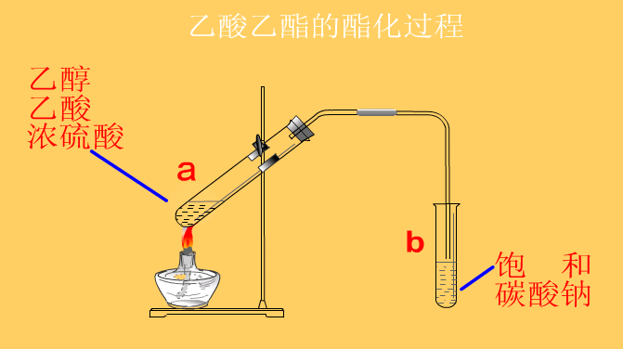
乙酸乙酯的制备
乙醇
浓硫酸
乙酸

Slide 3
2、乙酸的酯化反应
O O
CH₃—C—OH+H—O—C₂H₅ CH₃—C—O—C₂H₅ + H₂O
浓H₂SO₄
乙酸乙酯
现象:饱和碳酸钠溶液的液面上有无色透明的油状液体产生,并闻到香味。
结论:在有浓硫酸存在，加热条件下，乙酸与乙醇发生反应，生成无色透明不溶于水有香味的液体，该油状液体是乙酸乙酯，该反应为可逆反应。
酸和醇起作用，生成酯和水的反应叫酯化反应。
断键方式：酸脱羟基，醇脱氢。

Slide 4
乙酸乙酯的实验室制备的问题讨论
1.装药品的顺序如何？乙醇为什么要过量？
2.浓硫酸的作用是什么？
3.得到的反应产物是否纯净？主要杂质有哪些？如何除去？
4. 饱和Na₂CO₃溶液有什么作用？
５.加碎瓷片的目的
6.为什么导管不插入饱和Na₂CO₃溶液中？
7.长导管的作用？

Slide 5
乙酸乙酯的实验室制备的问题讨论
1.装药品的顺序如何？乙醇为什么要过量？
2.浓硫酸的作用是什么？
3.得到的反应产物是否纯净？主要杂质有哪些？如何除去？
乙醇--浓硫酸--乙酸
该反应为可逆反应，加大反应物的量，可使平衡向正反应方向移动，提高产物的产率。
①催化剂:加快化学反应速率
②吸水剂:增大反应进行的程度
乙酸;乙醇

Slide 6
4. 饱和Na₂CO₃溶液有什么作用？
① 吸收乙醇、中和乙酸，便于闻酯的香味。
②降低酯在水中的溶解度,以便使酯分层析出。
５.加碎瓷片
——防暴沸
6.为什么导管不插入饱和Na₂CO₃溶液中？
防止受热不匀发生倒吸
7.长导管的作用？
导气，冷凝回流

